Slide 1
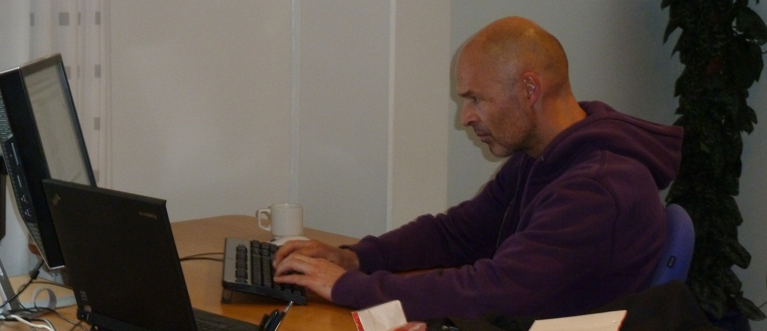
bibliotek.dk migration
Informationsmøde om nyt bibliotek.dk
og nye services

Slide 2
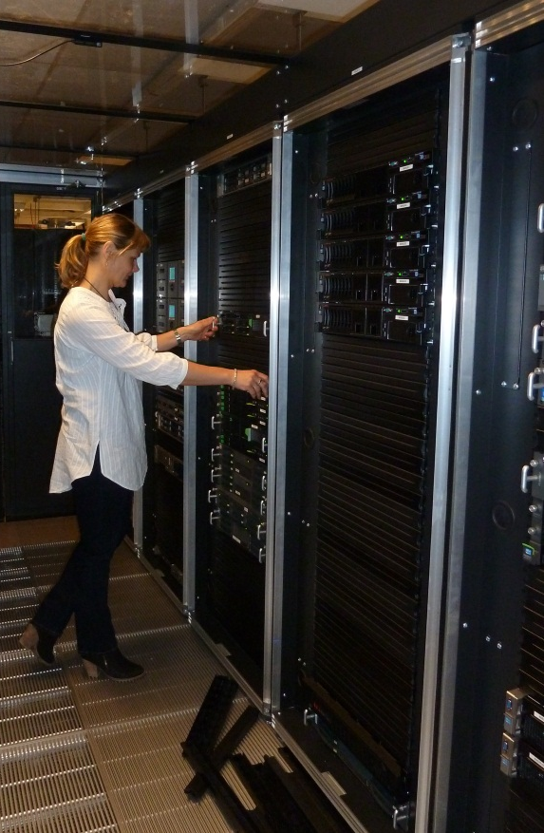

Program
_{Hvorfor migration og services?}
_{Tidsplan og dobbeltdrift}
Grænsefladen til det nye bibliotek.dk
Databrønden – hvad er med? Opdatering?
_{Webservices}
  Forsideservice, ADHL, Lånertjekservice, Open User Status osv.
  Bestil-services og Open Agency (VIP)
  _{OpenFormat (visning)}
Det videre arbejde med bibliotek.dk migration
_{Andre bibliotek.dk-projekter}
_{Andre projekter}

Slide 3
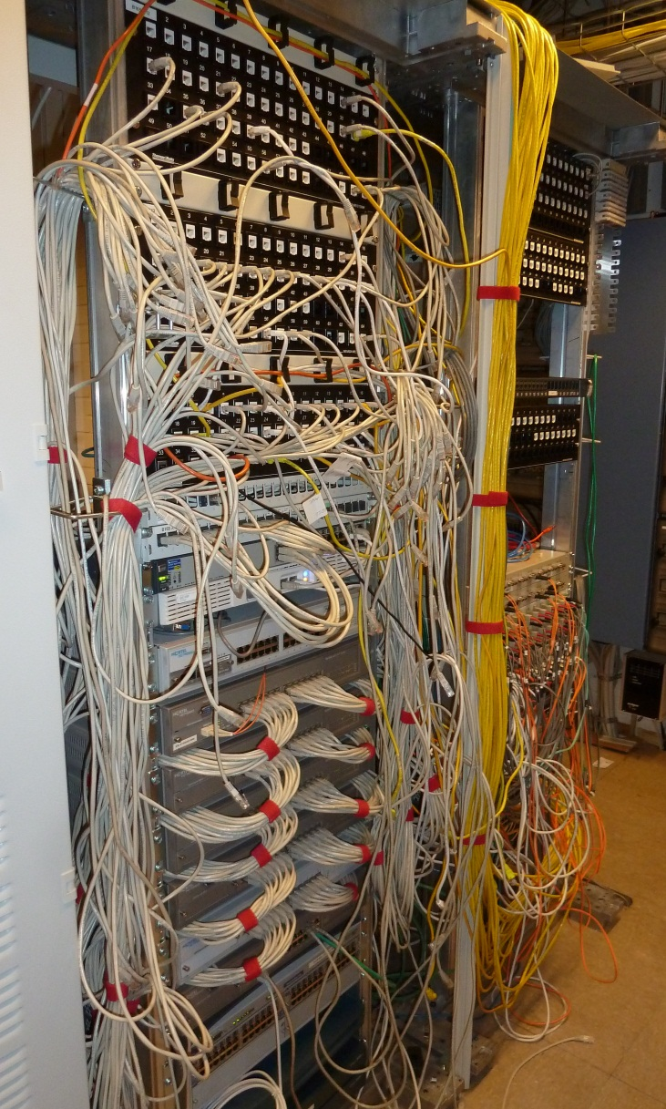
_{Hvorfor migration og services?}
Bibliotek.dk’s kode er 13 år gammel
Fra 2010 har styrelsen og DBC været enige om at migration til andre platforme var nødvendig
Fra ILS til OLS – DBC strategi de sidste 5 år
bibliotek.dk og DanBib har fælles infrastruktur

Slide 4
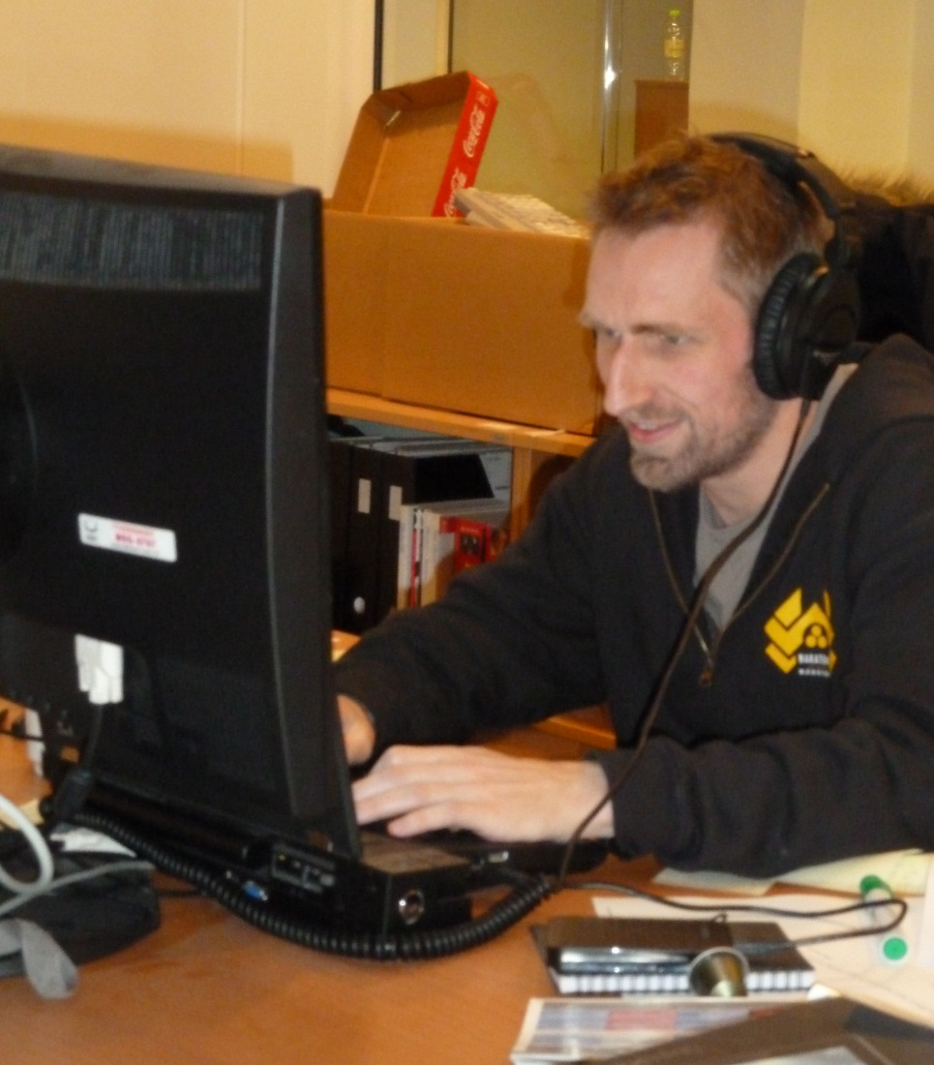
_{Tidsplan og dobbeltdrift}
Det bibliotek.dk I ser i dag er allerførste version – det er stadig en udviklingsversion!
Bibliotek.dk classic kører videre som hovedsite
Ca. 1. december: et diskret link på bibliotek.dk – og information til brugerne
I de kommende måneder vokser versionen med flere og flere funktioner, fejl bliver rettet, slutbrugere bliver sat til at bedømme sitet, I kommer med fejl og forslag osv….
Når hovedparten af funktionerne fungerer fint i den nye version: bibliotek.dk skifter til at pege på det nye bibliotek.dk
- den gamle bliver så til bibliotek.dk/old - forhåbentlig inden 1.7.
Når efterfølgende funktioner og brugerreaktioner er håndteret: gamle version lukkes – forhåbentlig inden 1.10.13

Slide 5
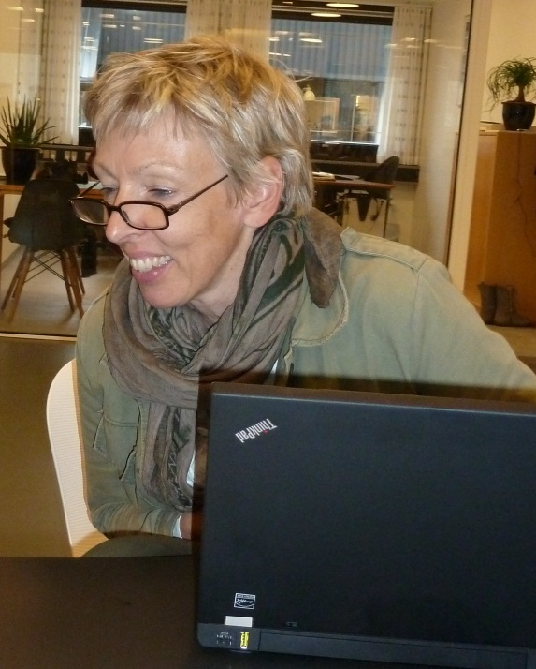
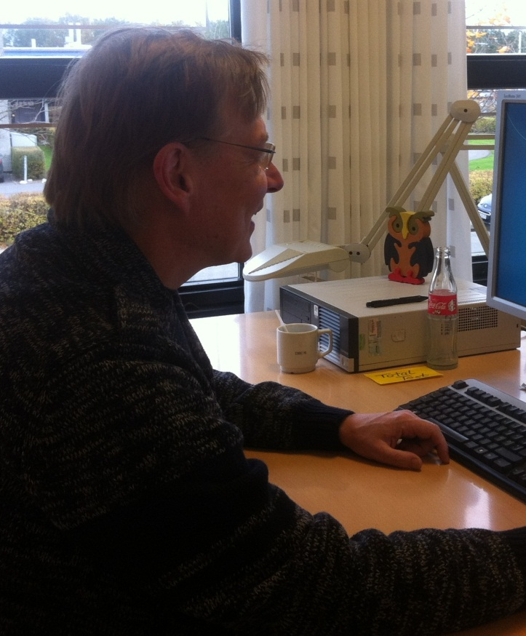
_{Grænsefladen designet}
Designbureau: Sorthvid.net
Enkelhed
Tekst og billeder – tekst som illustration
Er det der nødvendigt at have med? ☺

Slide 6
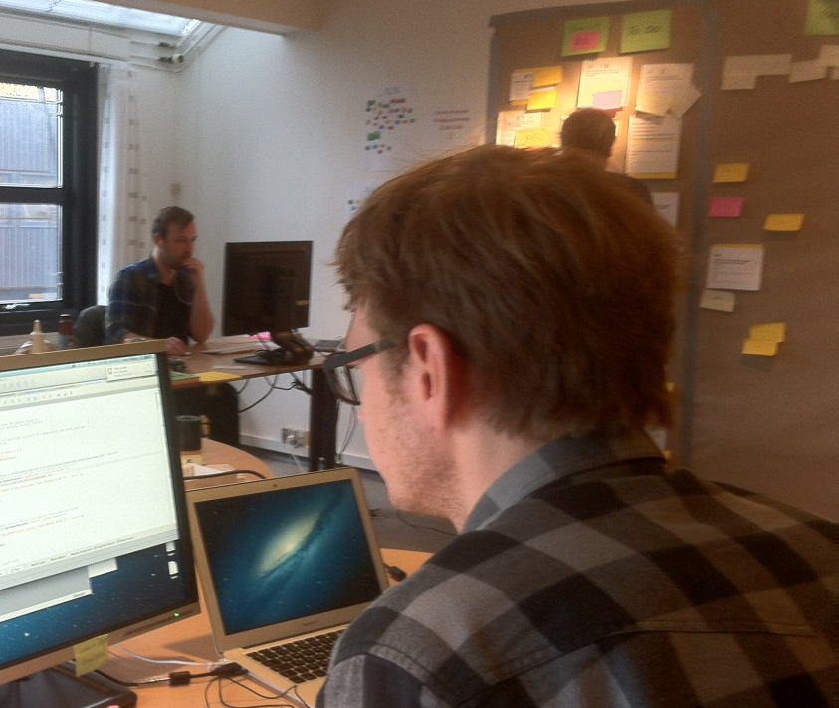
_{Grænsefladen søg-vis-bestil}
En søgeboks
Flere søgemuligheder til udfoldning + specialsøgesider
Facetter
Værker – underværker – manifestationer – et nyt niveau
Brugerskabte data – vi gemmer dem lidt
Login – ingen cookies
Mindre personalisering
Bestil - 4 steps
Kvitteringen – mindre tekst – er det ok?

Slide 7
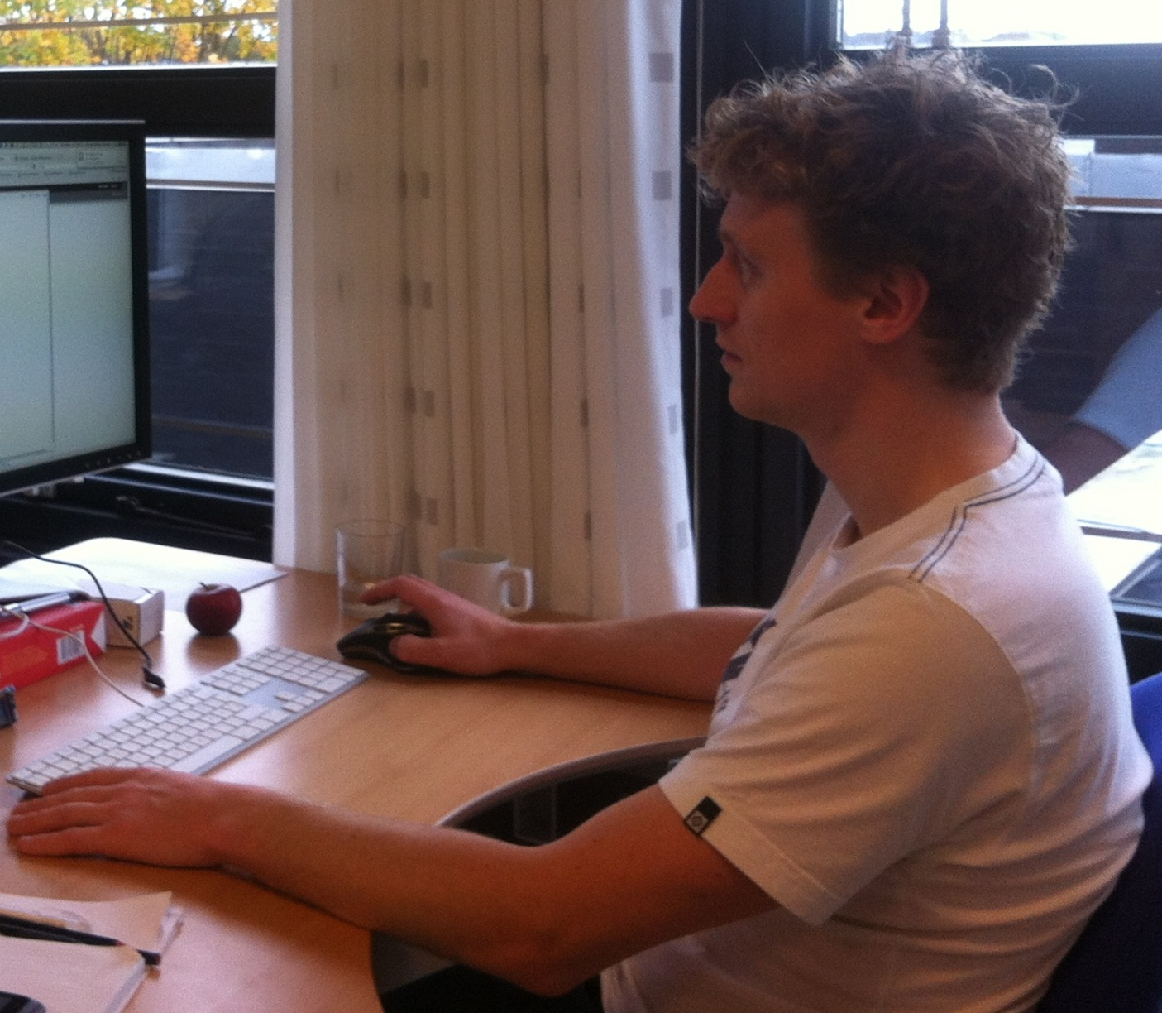
_{Databrønden}
Hovedparten af det nuværende bibliotek.dk’s indhold er med
Basen opdateres foreløbig IKKE i samme takt som bibliotek.dk classic
Enheds- og værkmatch er ny
IKKE med pr. 1.12.:
- ”Retrobasen” (de retrokonverterede anmeldelses- og
artikelindekser).
- Fortsættelser og debatter til anmeldelser
- Pladeanmeldelser
De kommer med senere!
Poster der findes i marcformat lagres i marc og i DKABM.
Poster der ikke findes i marcformat lagres kun i DKABM

Slide 8
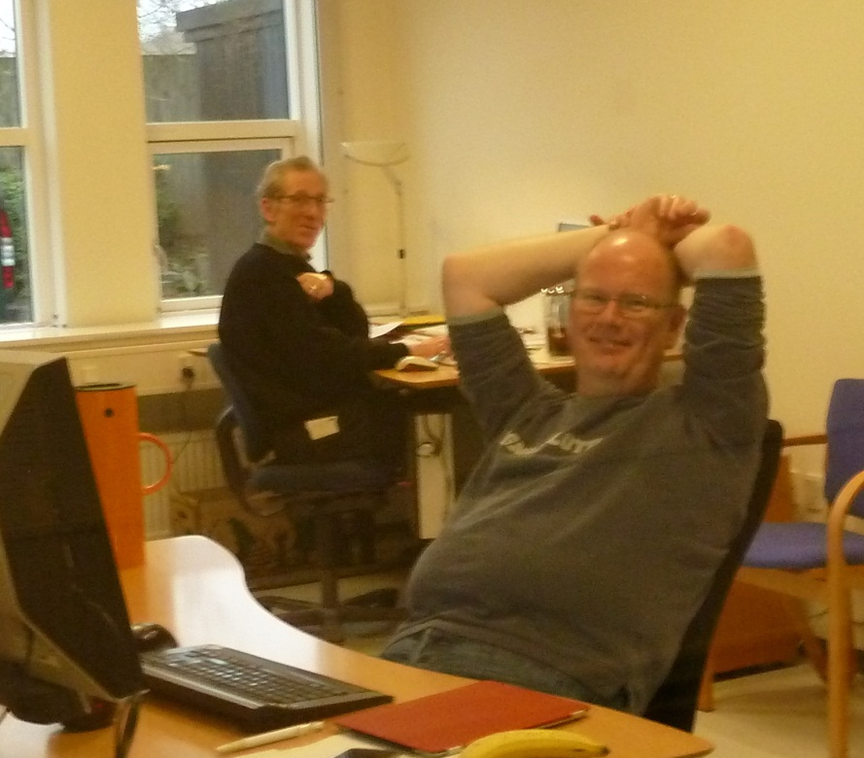
Hvad er en webservice?
– og hvad kommer det mig ved?
  ”A Web service is a software system designed to support interoperable machine-to-machine interaction over a network. It has an interface described in a machine-processable format (specifically WSDL). Other systems interact with the Web service in a manner prescribed by its description using SOAP-messages, typically conveyed using HTTP with an XML serialization in conjunction with other Web-related standards.”
Maskine-til-maskine
Maskinlæsbar beskrivelse
Standard-protokol: SOAP (Simple Object Access Protocol)
via HTTP og indholdet pakket ind i XML

Slide 9
Bibliotek.dk
Videnskabelige artikler
Biblioteksvagten
Palles Gavebod
Lokalsystem
Open Holding status
Open Question
Forsider m.m.
Open ADHL
Lokale baser
(udlånsdata)
Open User status
Open PriceCheck
VoxB
Lokale baser
(materialer)
OpenFind
Order
OpenFormat
Open Borrower Check
Lokale baser
OpenOrder
OpenSearch
OpenAgency
Lokale baser (lånere)
DBC’s databrønd
BOB-basen
VIP-basen

Slide 10
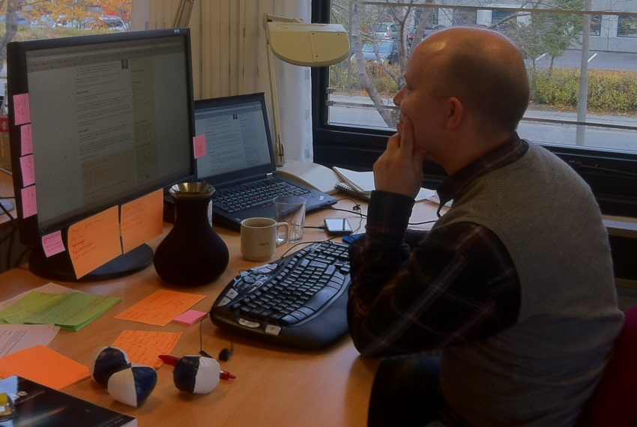
_{OpenSearch}
Søgefaciliteter: stort set ”alt” kan laves,
fx til specialsøgesider og kommandosøgning
Facetter kan laves på alle ønskede elementer
Mange sorterings- og rankeringsmuligheder

Slide 11
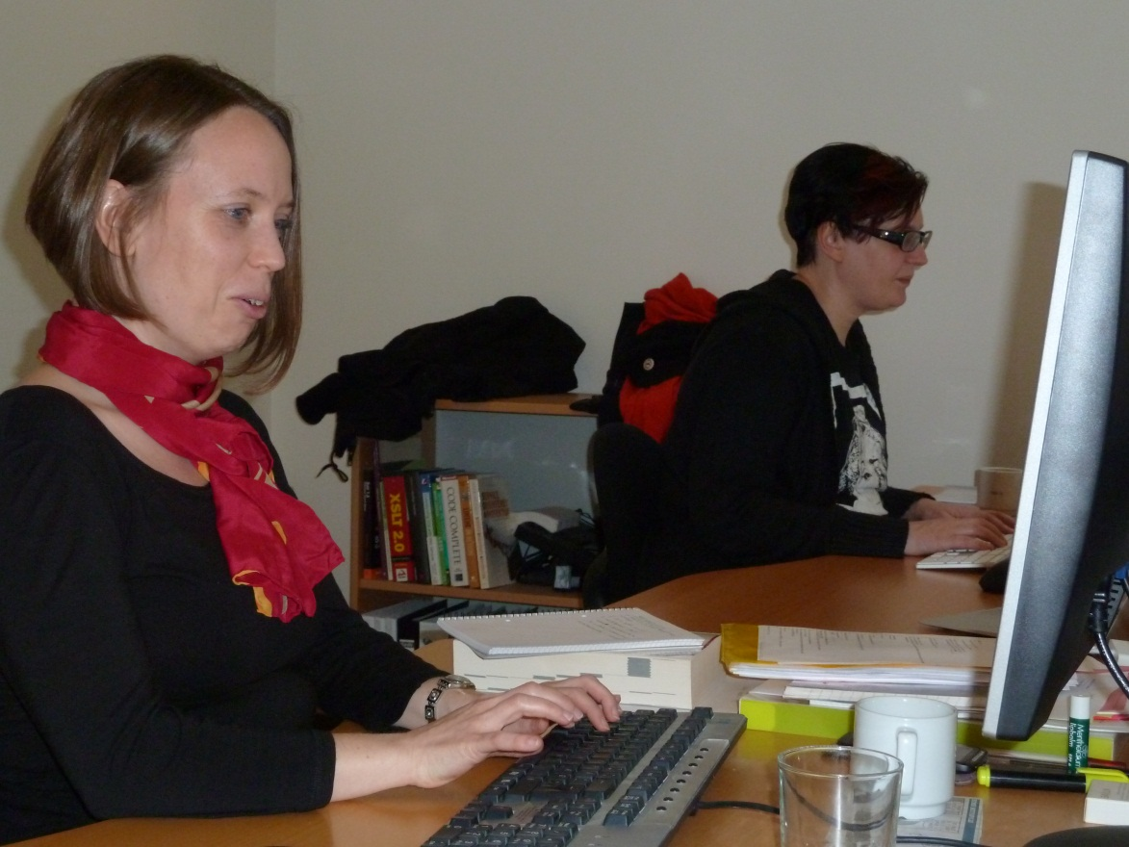
Forsideservice – ADHL – Lånertjek - Lånerstatus
Forsider – bagsider
ADHL – Andre der har lånt
Lånertjek (borchk)
  Filmstriben
  Videnskabelige artikler
  bibliotek.dk
  Infomedia
Lånerstatus (Open User Status)
  Palles Gavebod
  m.bibliotek.dk

Slide 12
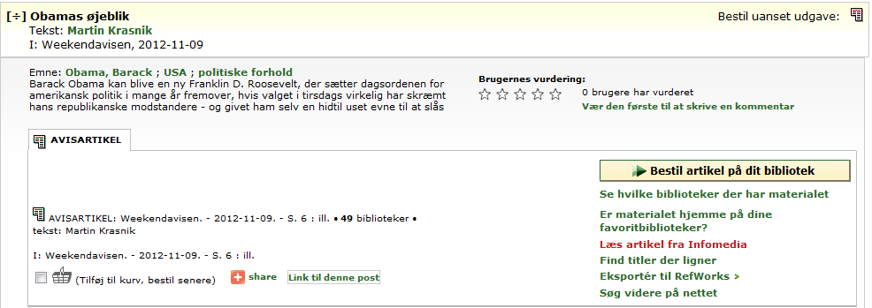
Infomedia webservice

Slide 13
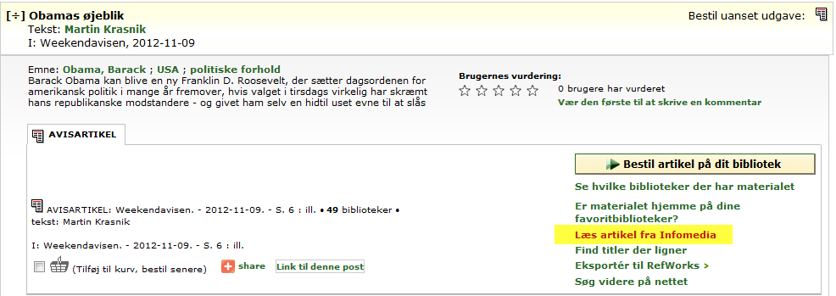
Infomedia webservice

Slide 14


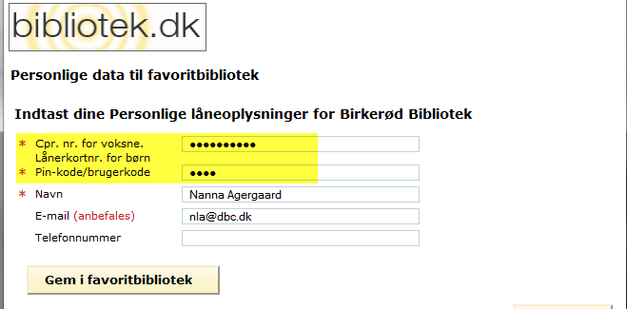
Infomedia webservice
Infomedia UserAccess
Open BorrowerCheck

Slide 15
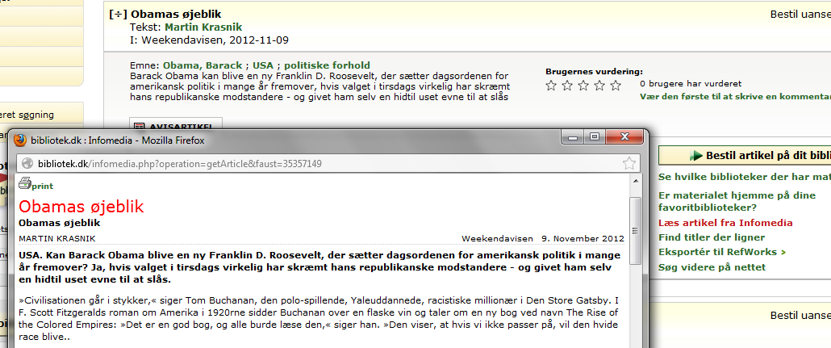
Infomedia webservice

Slide 16
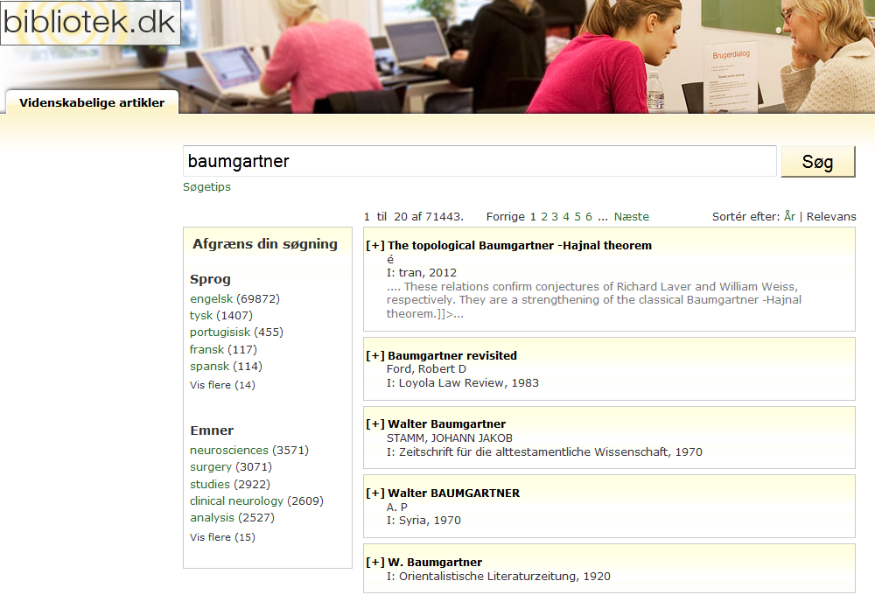
Videnskabelige artikler

Slide 17
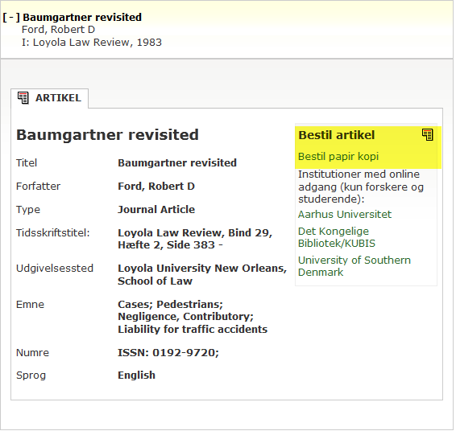
Videnskabelige artikler

Slide 18
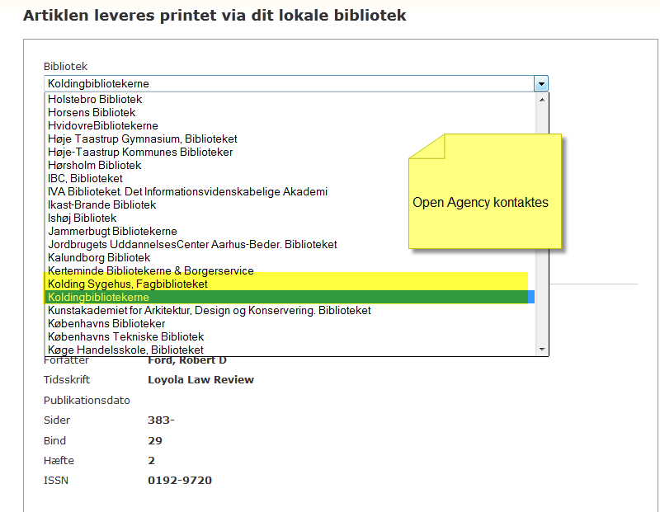
Videnskabelige artikler

Slide 19
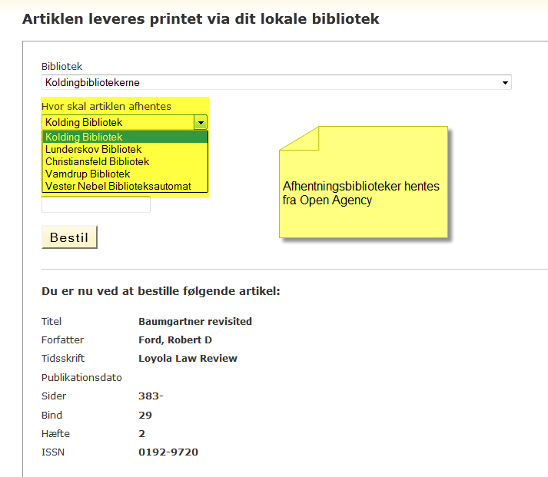
Videnskabelige artikler

Slide 20
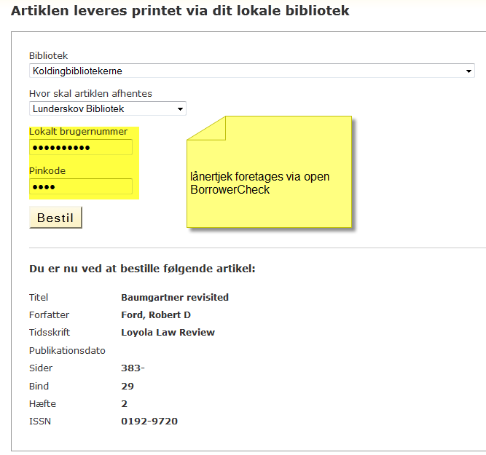
Videnskabelige artikler

Slide 21
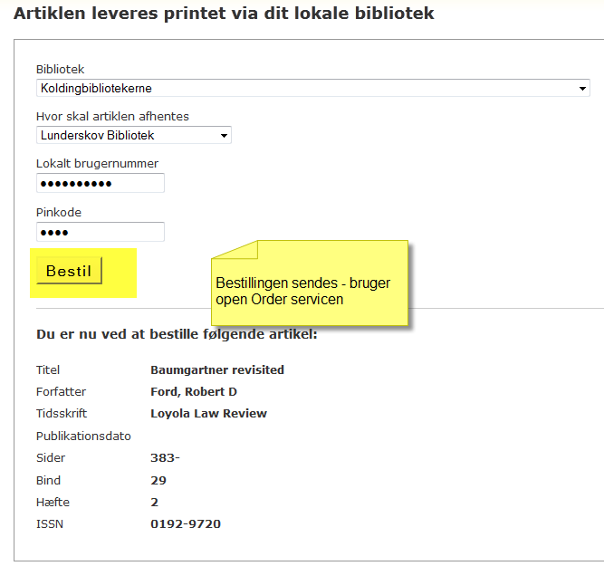
Videnskabelige artikler

Slide 22
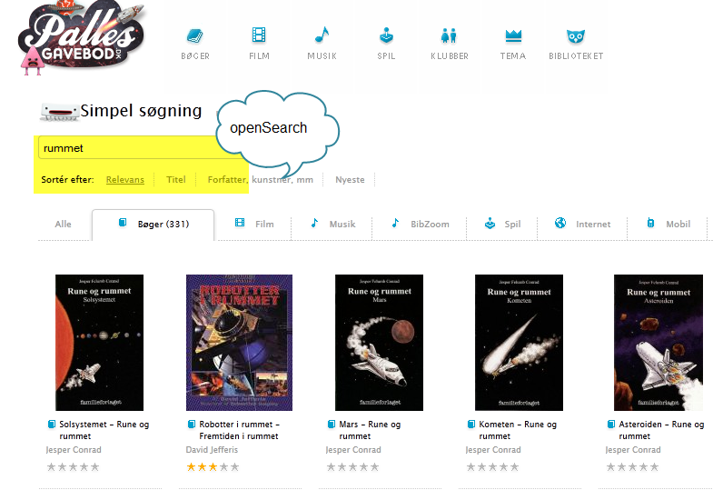
Palles gavebod

Slide 23
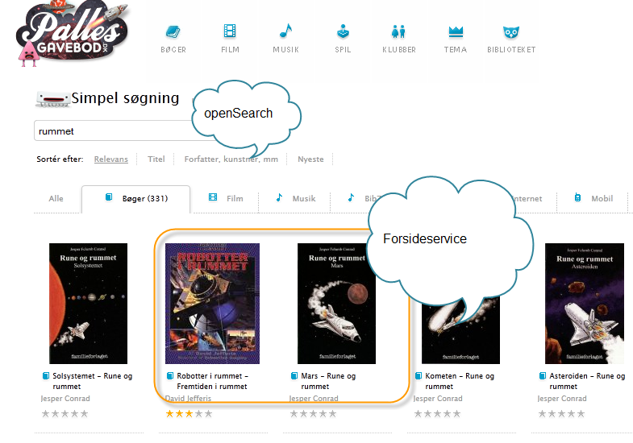
Palles gavebod

Slide 24
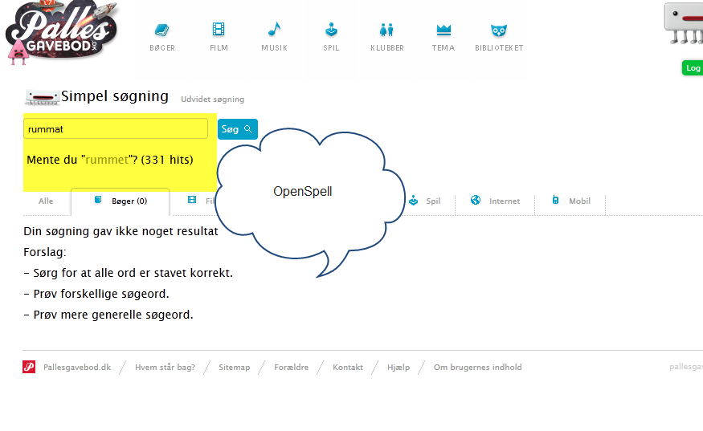
Palles gavebod

Slide 25
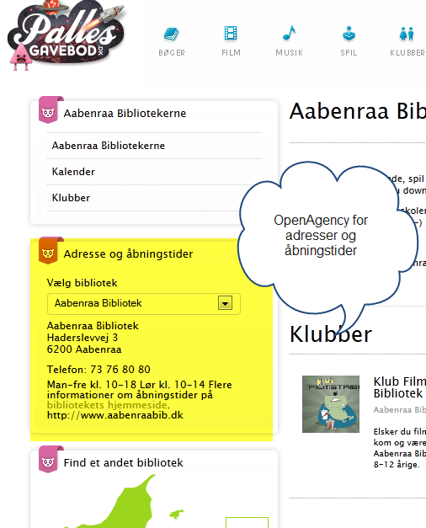
Palles gavebod

Slide 26
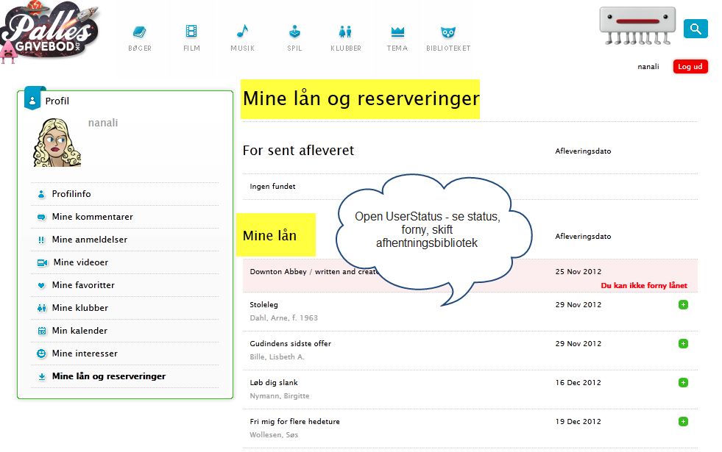
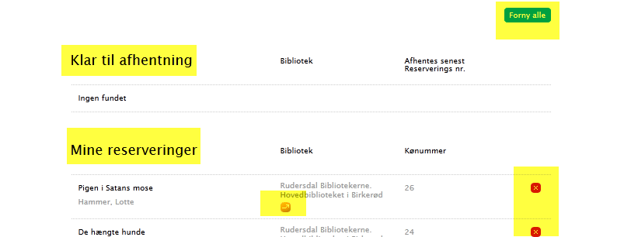
Palles gavebod

Slide 27
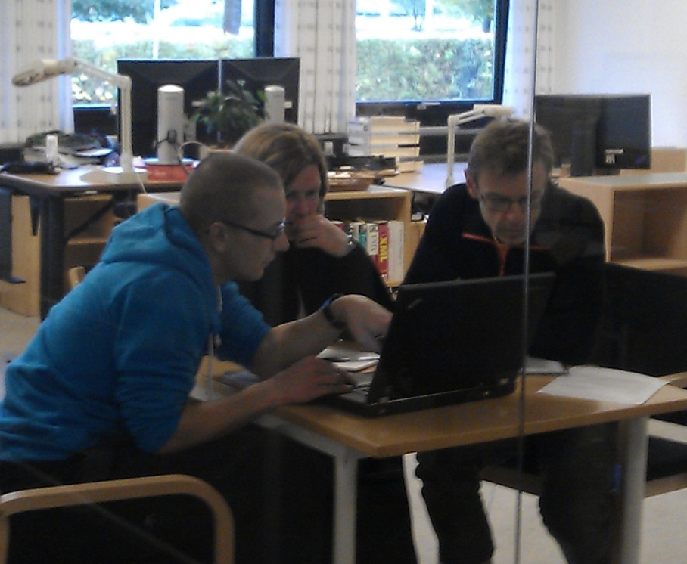
_{Bestil og OpenAgency}
OpenOrder: håndterer bestil
  checkOrderPolicy: kan brugeren sende
  bestilling på dette materiale?
  placeOrder: sender bestilling til bestilsystemet
OpenHoldingStatus: lokaliseringer
  Hvilke biblioteker har dette materiale?
  Hvad er udlånsstatus for denne post i et bibliotek?
OpenAgency: henter data fra VIP-basen
  Vejviseroplysninger om biblioteker
  Tekniske parametre (fx http-, ncip- og z3950-adresser)
OpenFindOrder: henter bestilling ud af bestil-databasen

Slide 28
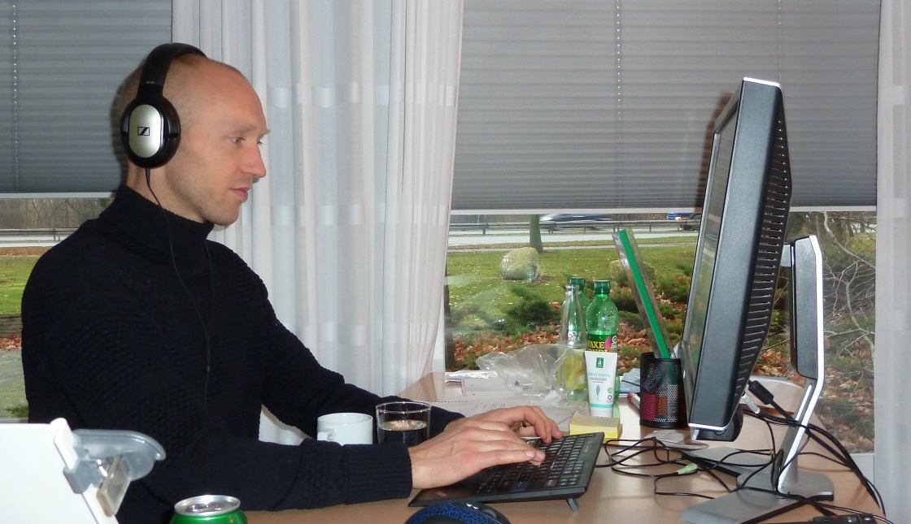
_{Bestil og services:} _{orderPolicy}
Simpelt spørgsmål:
Kan en bruger bestille dette materiale til afhentning på dette bibliotek?
Simpelt svar:
Ja – Nej
Hvorfor
Evt. suppleret med slå-op-url eller tekster fra VIP-basen

Slide 29
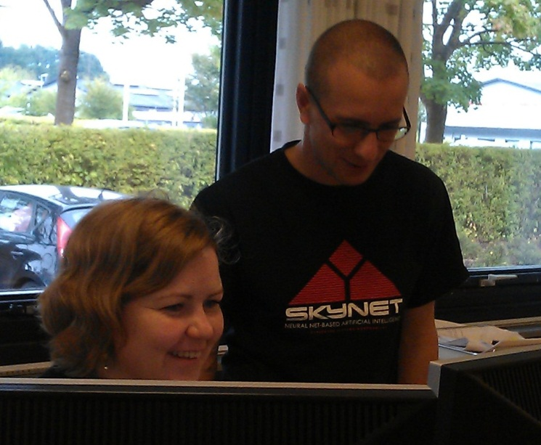
Bestil og services: orderPolicy
Kompleksitet skjules bag servicen:
Er der lokaliseringer? OpenHoldingStatus.
- Eget bibliotek eller andre biblioteker, evt h-markering
”Dette materiale”? Opensearch + OpenFormat.
- Hvilken materialetype? (af VIP-basens opdelinger for hhv. eget og andre bibliotekers materialer)
Bibliotekets VIP-indstillinger for denne materialetype: OpenAgency
- Hvordan modtager de bestillinger på eget materiale? (NCIP, BOB,)+evt slå-op-url
- Modtager de ILL
Til slut: Svaret returneres til serviceaftager

Slide 30

_{OpenFormat}
Helt ny webservice til formatering og konvertering af data
Består af en webservice samt javascripts som kan lave forskellige formateringer
I første omgang er der kun arbejdet i forhold til bibliotek.dk
Man vil kunne købe bibliotek.dk-javascripts eller få lavet sine helt egne
Fordele:
  man behøver ikke vide noget om formatering eller formater
  man skal blot fortælle hvad man gerne vil have vist
  kan også bruges af systemleverandørerne hvis de (eller deres kunder) ønsker det.

Slide 31
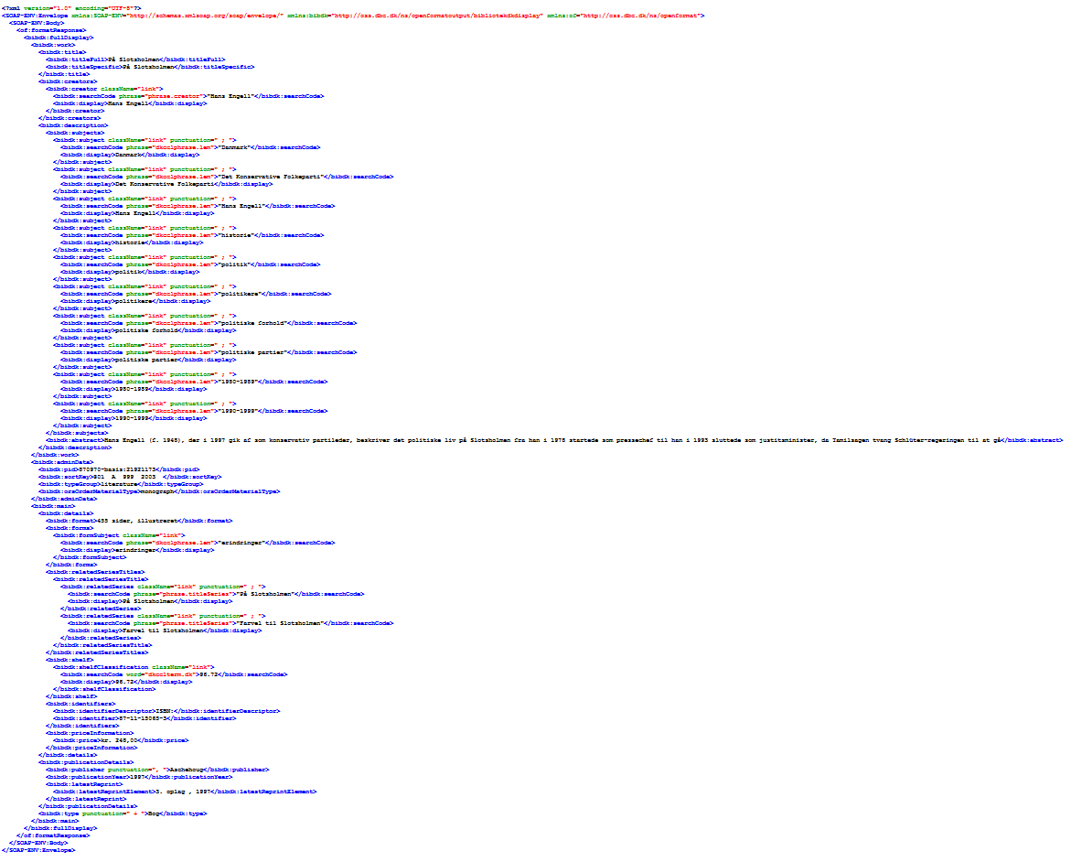
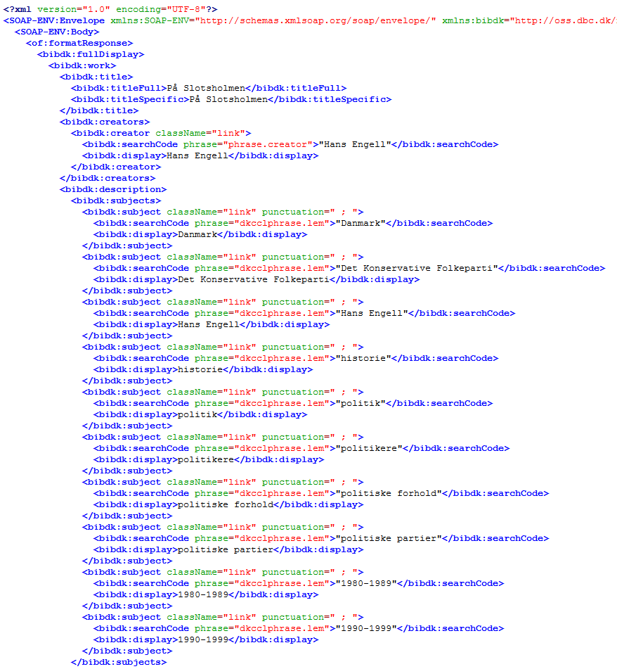
Her er Hans Engell: På slotsholmen – hele posten til venstre – et udsnit til højre

Slide 32
Bibliotek.dk format RIS format
TY - BOOK
A1 - Engell,Hans
T1 - På Slotsholmen
SP - 455 sider, illustreret
CY - [Kbh.]
ET - 1. udgave, 3. oplag
PB - Aschehoug
Y1 - 1997
SN - 8711150653
N1 - Hans Engell (f. 1948), der i 1997 gik af som konservativ partileder, beskriver det politiske liv på Slotsholmen fra han i 1978 startede som pressechef til han i 1993 sluttede som justitsminister, da Tamilsagen tvang Schlüter-regeringen til at gå
KW - Danmark
KW - Det Konservative Folkeparti
KW - Hans Engell
KW - historie
KW - politik
KW - politikere
KW - politiske forhold
KW - politiske partier
KW - 1980-1989
KW - 1990-1999
ER -
=title= På Slotsholmen
=creator= Hans Engell
=type= Bog
=description=
Emne: Danmark ; Det Konservative Folkeparti ; Hans Engell ; historie ; politik ; politikere ; politiske forhold ; politiske partier ; 1980-1989 ; 1990-1999
Hans Engell (f. 1948), der i 1997 gik af som konservativ partileder, beskriver det politiske liv på Slotsholmen fra han i 1978 startede som pressechef til han i 1993 sluttede som justitsminister, da Tamilsagen tvang Schlüter-regeringen til at gå
=details=
455 sider, illustreret
Form: erindringer
Samhørende: På Slotsholmen ; Farvel til Slotsholmen
Opstilling i folkebiblioteker: 96.72
ISBN: 87-11-15065-3
Pris ved udgivelsen: kr. 248,00
=publicationDetails= Aschehoug, 1997 Seneste oplag:3. oplag , 1997
Notes:
Html-format vist ved hjælp af xslt (stylesheet)

Slide 33
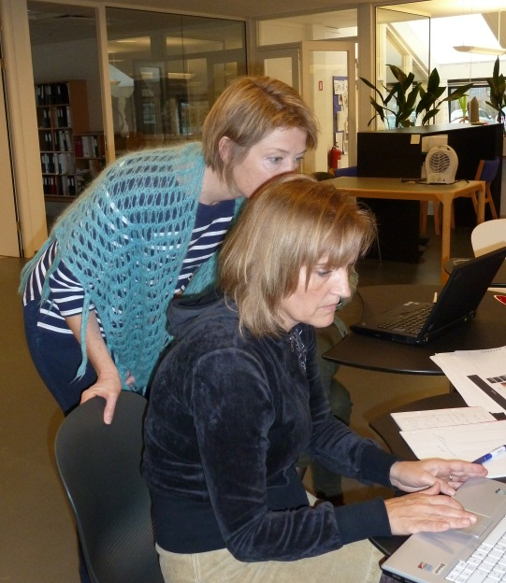
Det videre arbejde med bibliotek.dk
Udvidet søgning, flere søgesider
Se hvilke biblioteker…., Er materialet hjemme på mine favoritbiblioteker
Overfør til referenceværktøjer
SB Kopiservice, Infomedia, Materialevurderinger
Læs mere om forfatteren, Find titler der ligner
Nyhedskarruseller
ADHL, brugerrating
Kurv, flere indstillinger
Emneoversigt
Ny mobilversion
Analyseres: skan, autocomplete, relevansrankering m.m.
Indtil videre IKKE med: Share, Send videre til Google

Slide 34
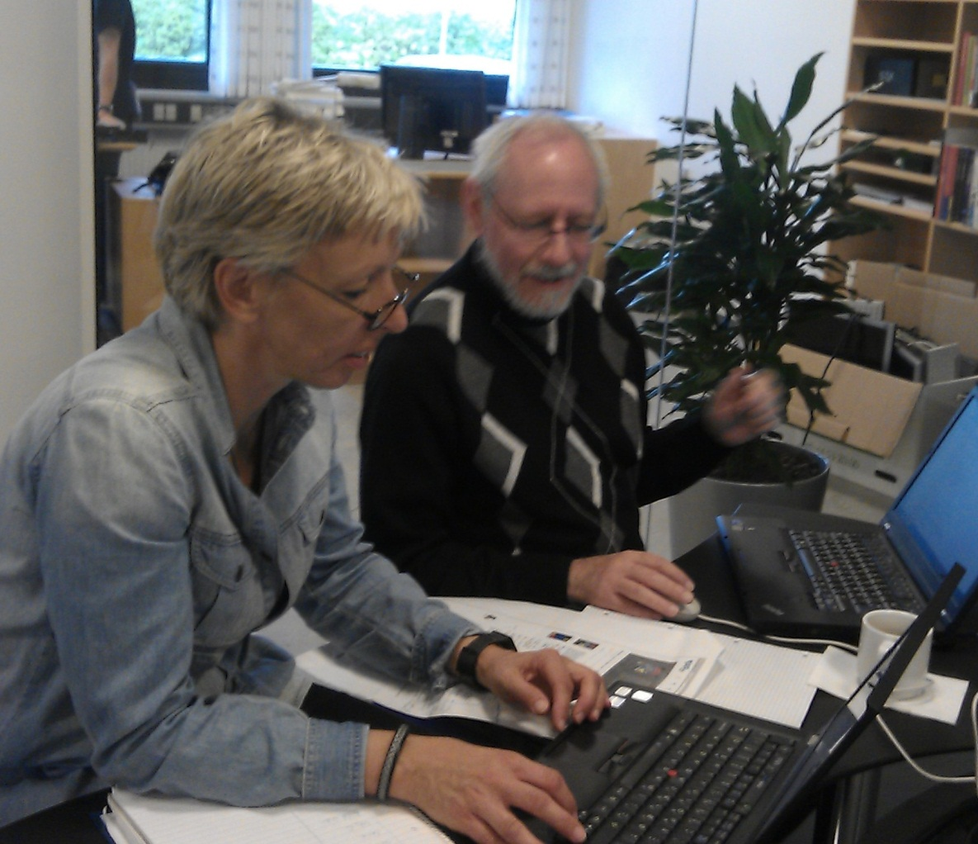
_{Andre bibliotek.dk-projekter}
Åbningstider i VIP struktureres så der kan laves funktioner a la ”hvem har åbent nu?” – pt. testfase
Ny mobilapp til iPhone er netop lanceret
Musikgenrerne er blevet opdateret

Slide 35
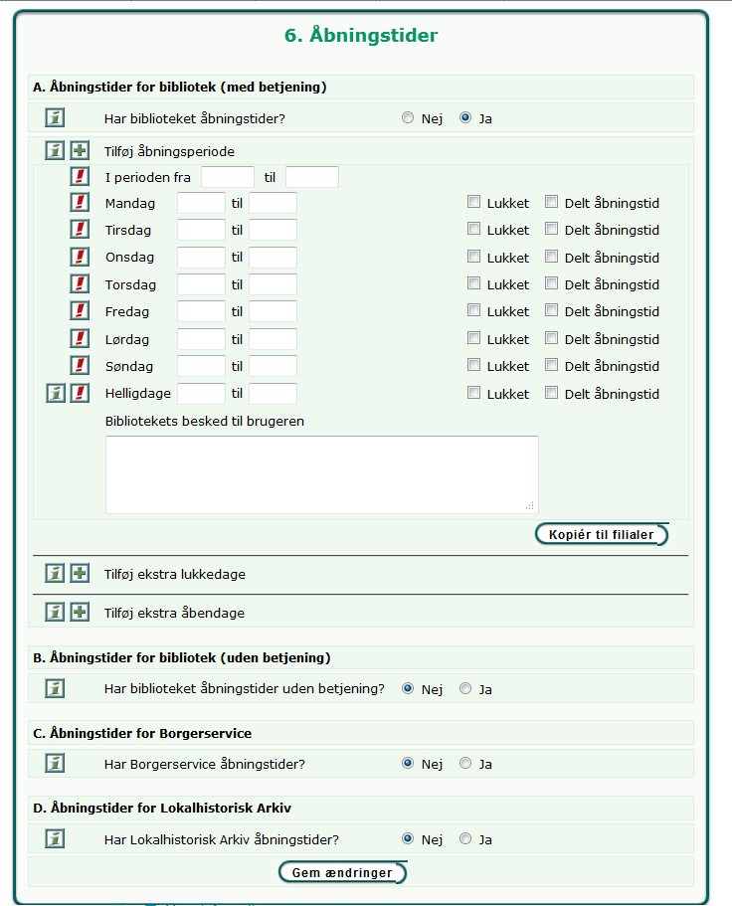

Slide 36
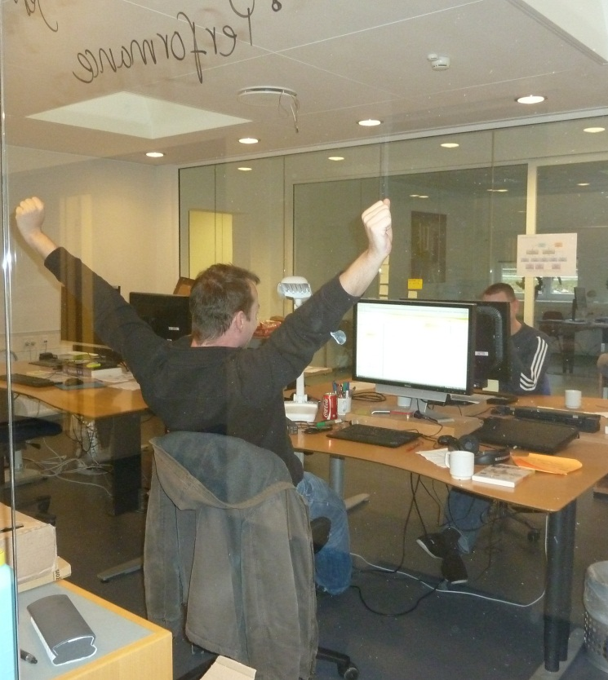
_{Andre projekter}
CULR: Core User Library Registry: database over CPR +lånerId’er +bibliotek+(evt.) kommunenr.
SAOU: Service for Authentication of Objects and Users:
Metadata med bibliotekernes licensbelagte materialer + evt. supplerende oplysninger om adgang
Byggesten i kommende DDB – og i alle andre baser med brugere fra flere systemer
Sammenhængende adgang til digitalt materiale …
http://biblstandard.dk/frib/index.htm

Slide 37
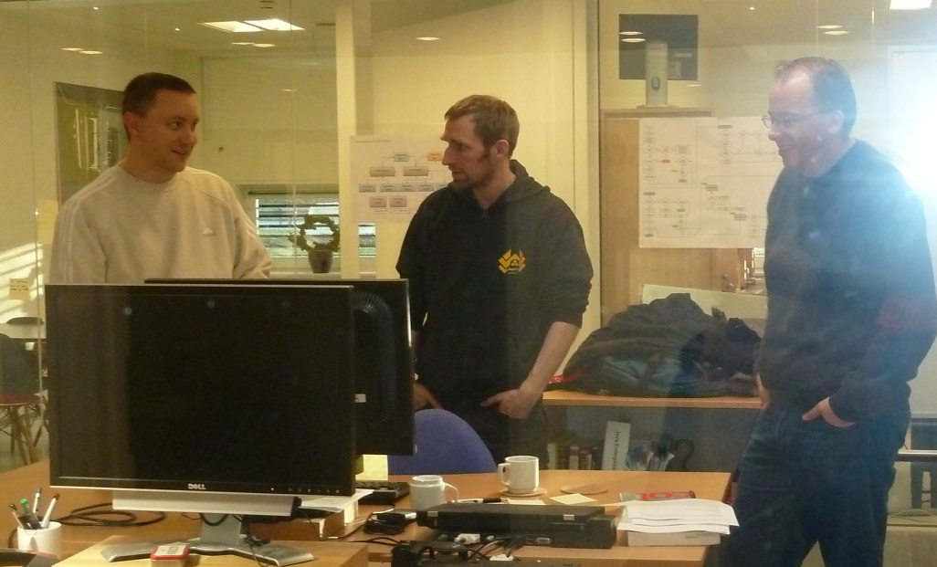
Hvordan finder I den nye bibliotek.dk? – og info om services
bibliotek.dk/beta
Vent med at rapportere fejl
Vi sender en danbib-info når vi gerne vil høre fra jer
Services: oss.dbc.dk
Artikel om ny bibliotek.dk og services i Revy http://rauli.cbs.dk/index.php/revy/article/view/3935
Artikel om PG og services på dbc’s hjemmeside
http://www.dbc.dk/news/palle-viser-vej-for-ddb
Services: http://oss.dbc.dk

